Slide 1
Neurónové siete pre počítačové videnie šk.r. 2020-21
Trénovanie neurónových sietí II
Doc. RNDr. Milan Ftáčnik, CSc.
RNDr. Zuzana Černeková, PhD.

Slide 2
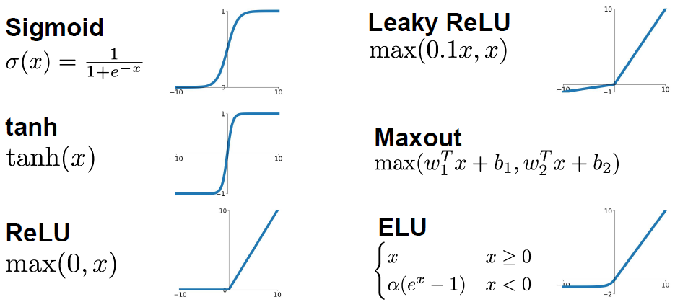
Opakovanie
Aktivačné funkcie
Notes:
H predstavuje skore po aplikácii W1 na vstup x, aplikuje sa nelinearita a potom W2 váži tieto skóre do vlastného výstupu s.

Slide 3
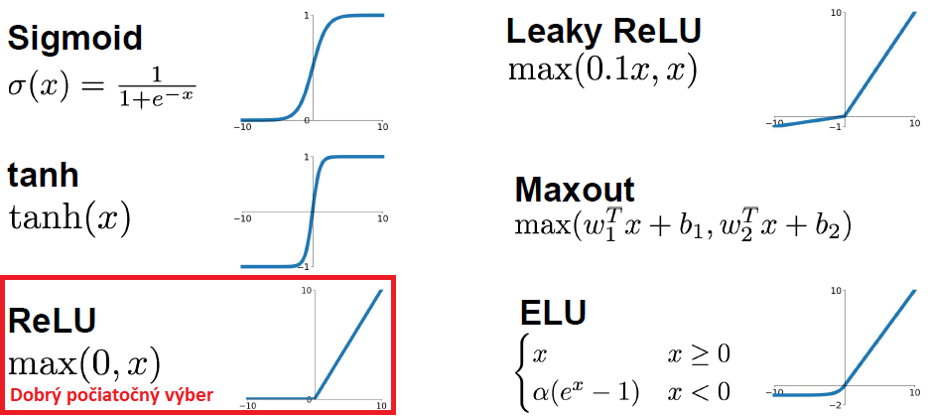
Opakovanie 2
Aktivačné funkcie
Notes:
H predstavuje skore po aplikácii W1 na vstup x, aplikuje sa nelinearita a potom W2 váži tieto skóre do vlastného výstupu s.

Slide 4
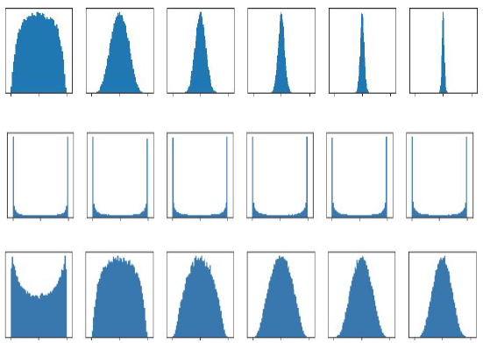
Opakovanie 3
Inicializácia váh
Inicializácie príliš malé:
Aktivácie aj gradienty idú k 0
Žiadne učenie ☹
Inicializácie príliš veľké:
Aktivácie sú saturované (tanh), gradienty 0, žiadne učenie☹
Inicializácie akurát:
Pekná distribúcia aktivácií vo všetkých vrstvách, učenie sa vyvíja pekne

Slide 5
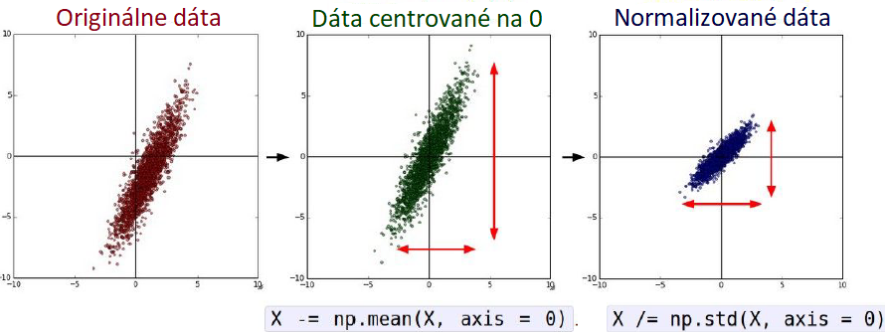
Opakovanie 4
Predspracovanie dát
Notes:
Na to potrebujeme gradient L podľa W

Slide 6
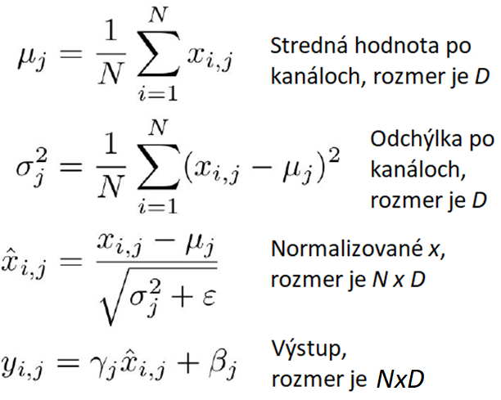
Opakovanie 5 (BN)
Vstup: $x:N×D$
Parametre škály a
posunu nastavova-
né učením
$γ,β:D$
Výsledok učenia
$γ=σ, β=μ$
znamená identickú
funkciu = žiadnu BN

Slide 7
Štruktúra dnešnej prednášky
Zlepšenie trénovacej chyby:
  Algoritmy optimalizácie
  Schémy na nastavenie kroku učenia
Zlepšenie testovacej chyby:
  Regularizácia
  Výber hyperparametrov

Slide 8
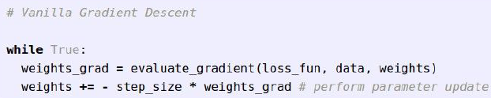
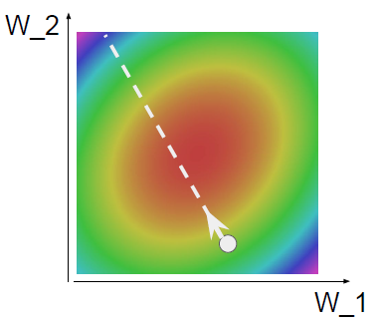
Optimalizácia

Slide 9
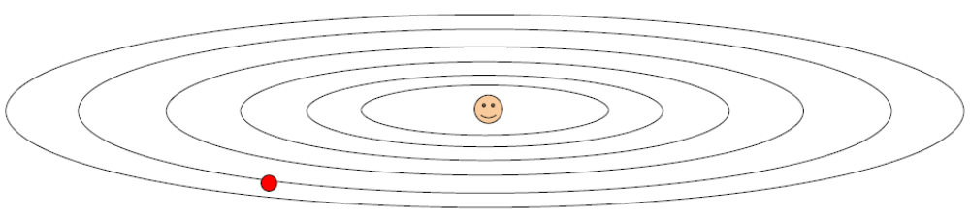
Optimalizácia: problémy s SGD
Čo keď sa strata mení rýchlo v jednom smere a pomaly v druhom? Čo vtedy robí zostup gradientu?
Stratová funkcia má veľké podmienené číslo: pomer medzi najväčšou a najmenšou singulárnou hodno-tou v matici Hessiánu je veľký

Slide 10
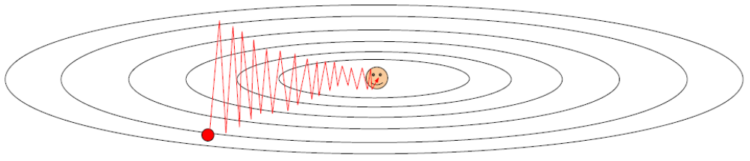
Optimalizácia: problémy s SGD
Čo keď sa strata mení rýchlo v jednom smere a pomaly v druhom? Čo vtedy robí zostup gradientu? Veľmi pomalý progres cez plytký rozmer a cik-cak cez strmý rozmer.
Stratová funkcia má veľké podmienené číslo: pomer medzi najväčšou a najmenšou singulárnou hodno-tou v matici Hessiánu je veľký

Slide 11

Optimalizácia: problémy s SGD
Čo keď stratová funkcia má lokálne minimá alebo sedlový bod?

Slide 12
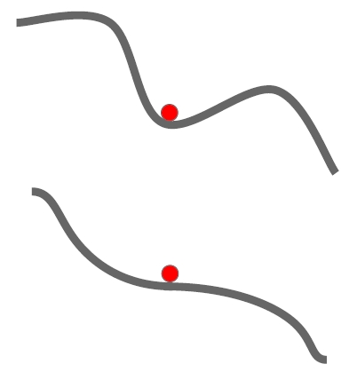
Optimalizácia: problémy s SGD
Čo keď stratová funkcia má lokálne minimá alebo sedlový bod?
Nulový gradient, zostup gradientu sa zasekne

Slide 13
Optimalizácia: problémy s SGD
Čo keď stratová funkcia má lokálne minimá alebo sedlový bod?
Vo vyšších rozmeroch sú sedlové body častejšie ako lokálne minimá

Slide 14
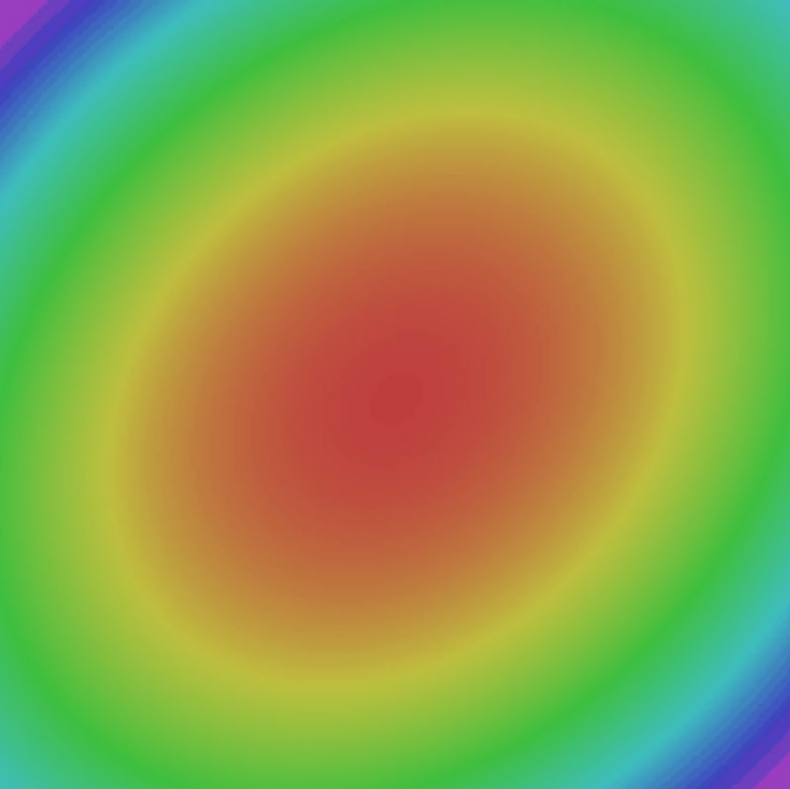
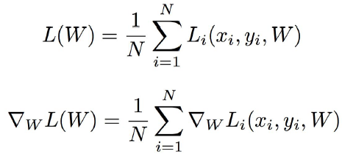
Optimalizácia: problémy s SGD
Naše gradienty pochá-dzajú z minidávok a môžu byť zašumené!

Slide 15
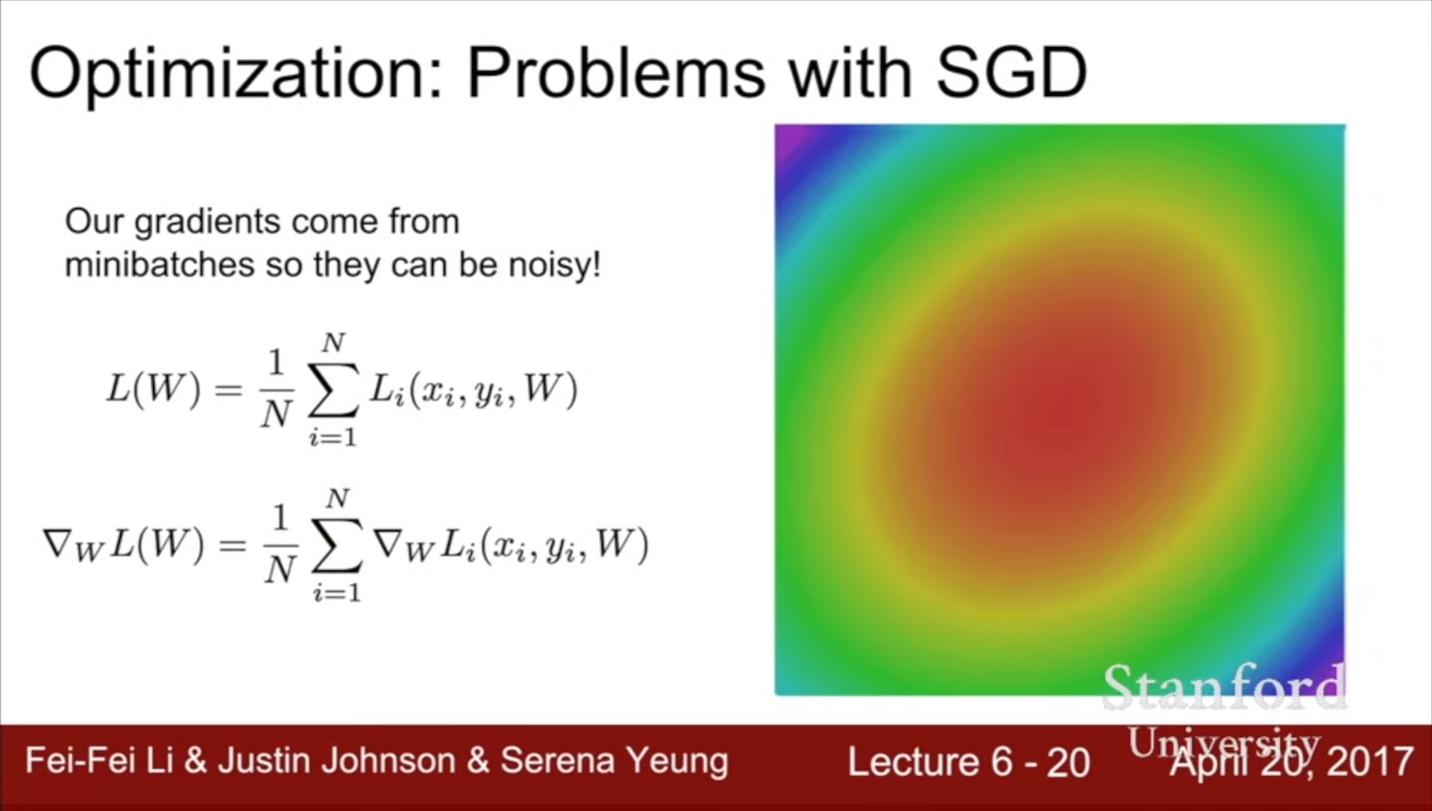
Optimalizácia: problémy s SGD

Slide 16
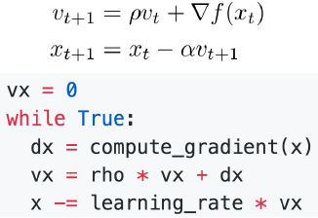
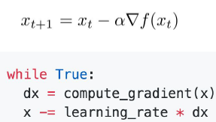
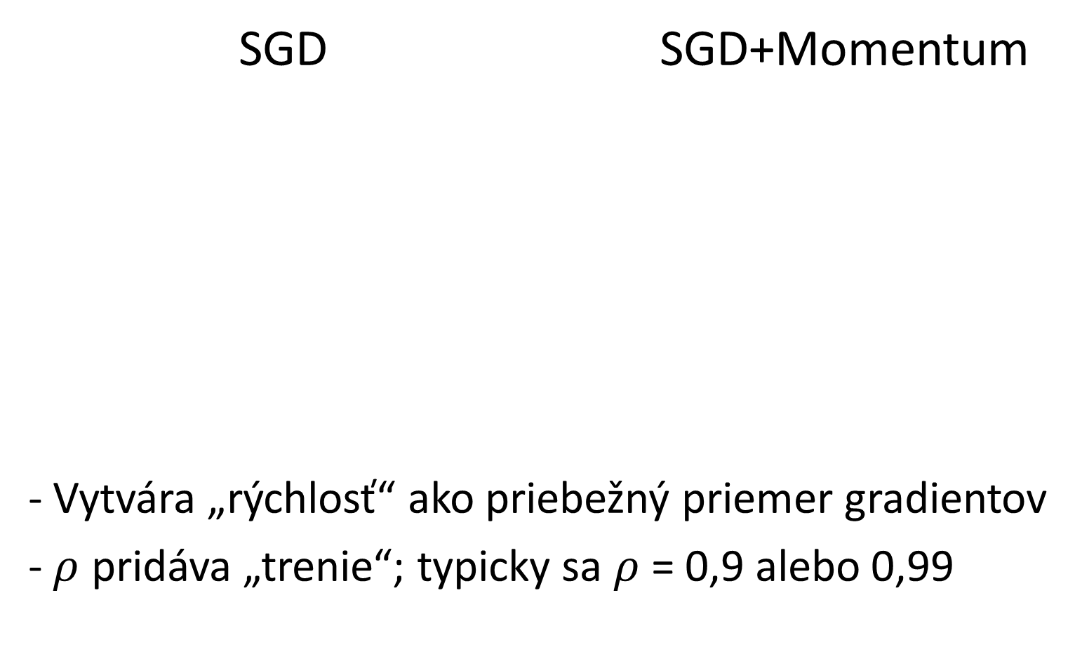
SGD + Momentum
SGD SGD+Momentum
- Vytvára „rýchlosť“ ako priebežný priemer gradientov
- $ρ$ pridáva „trenie“; typicky sa $ρ$ = 0,9 alebo 0,99

Slide 17
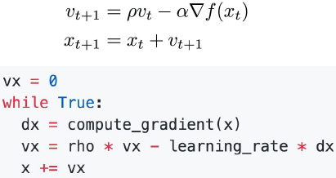
SGD + Momentum
SGD+Momentum SGD+Momentum
Ukážka SGD+Momentum v dvoch formuláciách, ale tie sú ekvivalentné - dávajú rovnakú postupnosť x

Slide 18
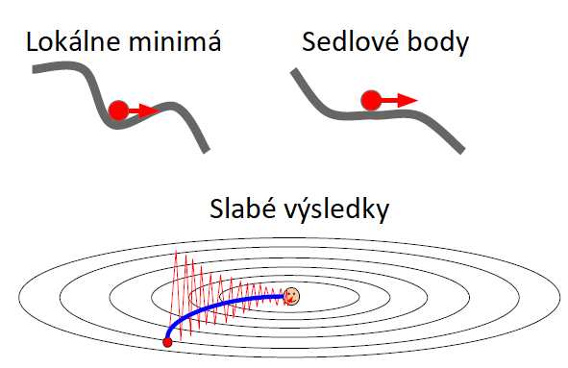
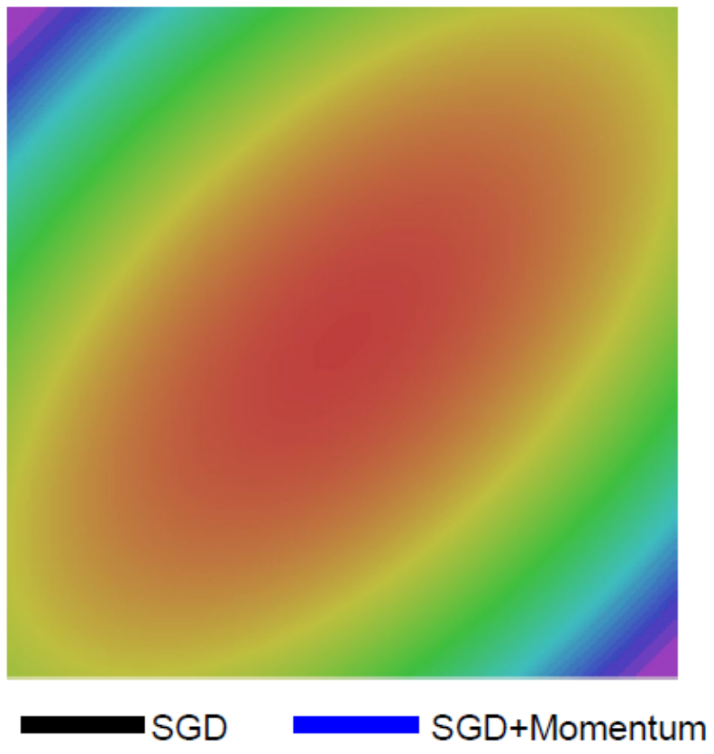
SGD + Momentum

Slide 19
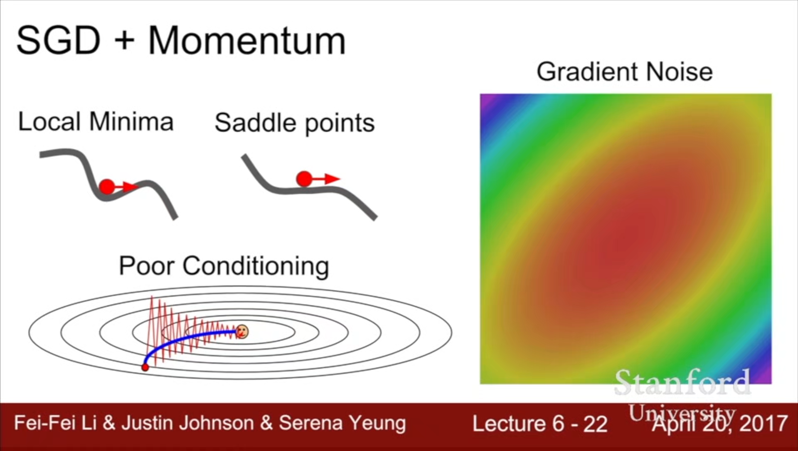
SGD + Momentum

Slide 20
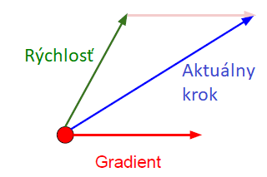
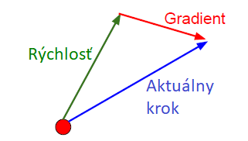
Nesterovovo momentum
Aktualizácia momentu
Kombinuje gradient v danom bode s rýchlosťou na získanie kroku na aktualizáciu váh
Nesterovovo momentum
„Pozerá“, kam nás by nás zo-brala rýchlosť, tam vypočíta gradient a spojí to s rýchlosťou na výpočet smeru aktualizácie

Slide 21
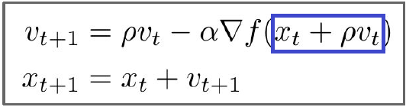
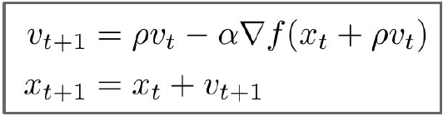
Nesterovovo momentum
„Pozerá“, kam nás by nás zo-brala rýchlosť, tam vypočíta gradient a spojí to s rýchlosťou na výpočet smeru aktualizácie

Slide 22
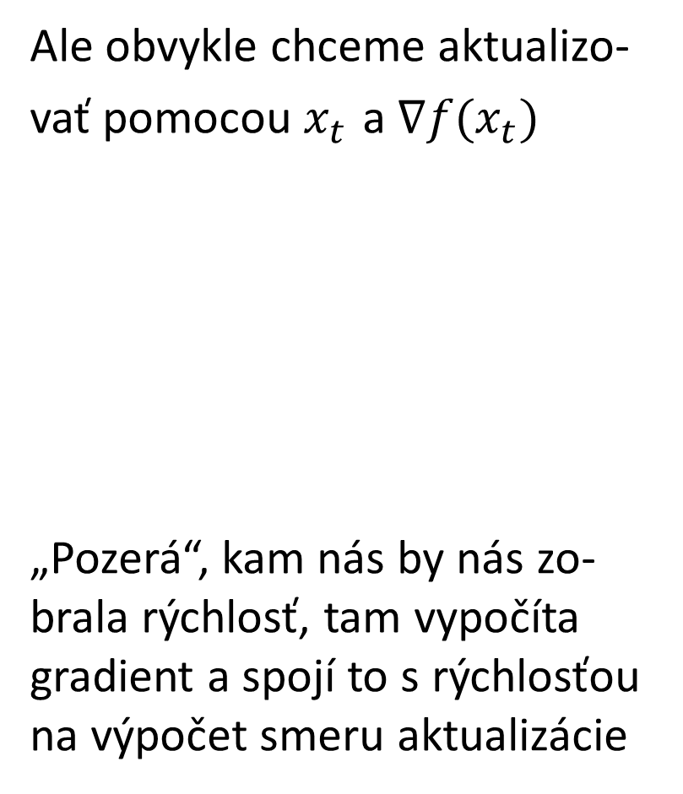
Nesterovovo momentum
Ale obvykle chceme aktualizo-vať pomocou $x_{t}$ a $∇f(x_{t})$
„Pozerá“, kam nás by nás zo-brala rýchlosť, tam vypočíta gradient a spojí to s rýchlosťou na výpočet smeru aktualizácie

Slide 23
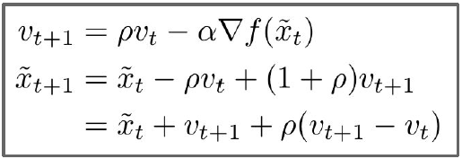
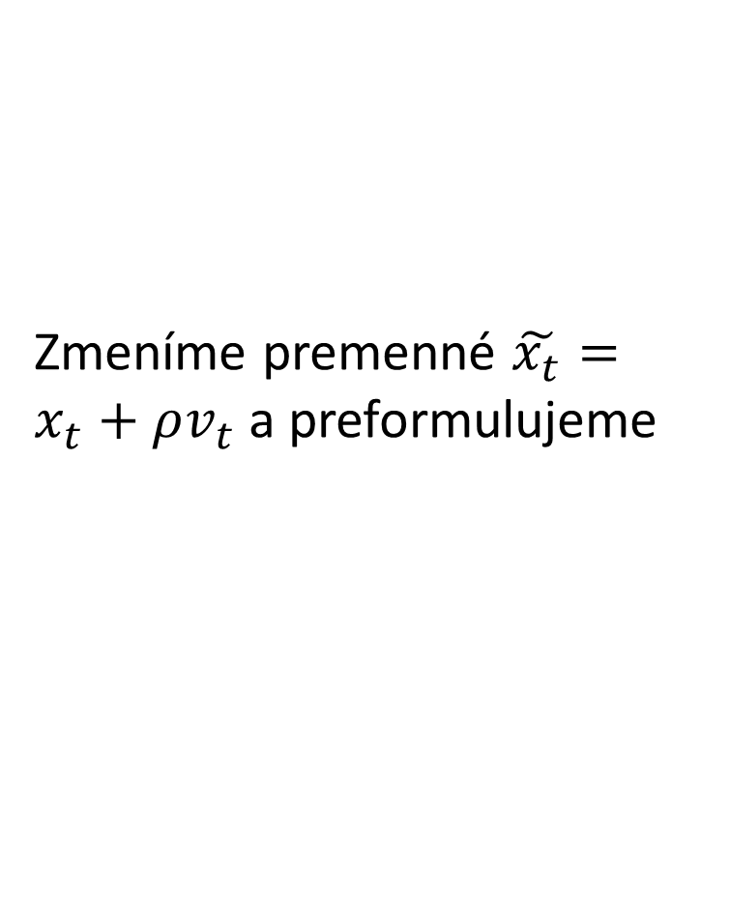
Nesterovovo momentum
Zmeníme premenné $\tilde{x_{t}}=x_{t}+ρv_{t}$ a preformulujeme
Ale obvykle chceme aktualizo-vať pomocou $x_{t}$ a $∇f(x_{t})$
„Pozerá“, kam nás by nás zo-brala rýchlosť, tam vypočíta gradient a spojí to s rýchlosťou na výpočet smeru aktualizácie

Slide 24
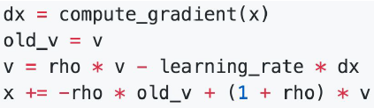
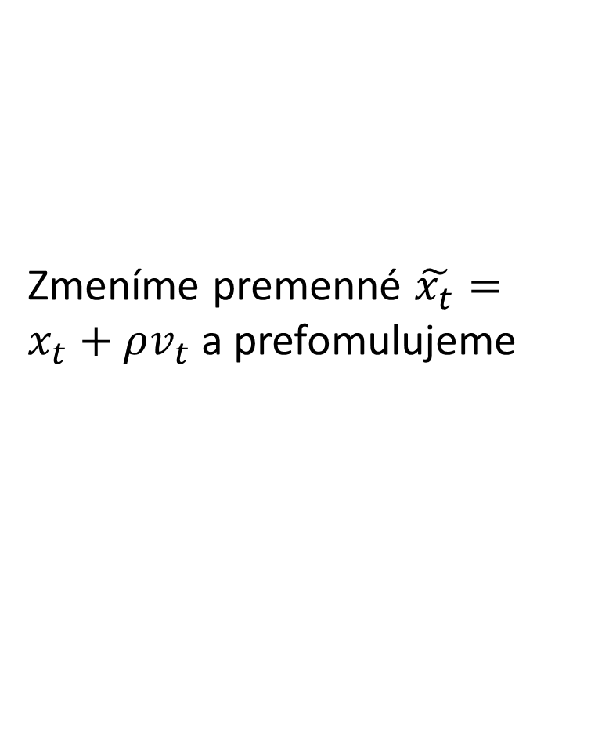
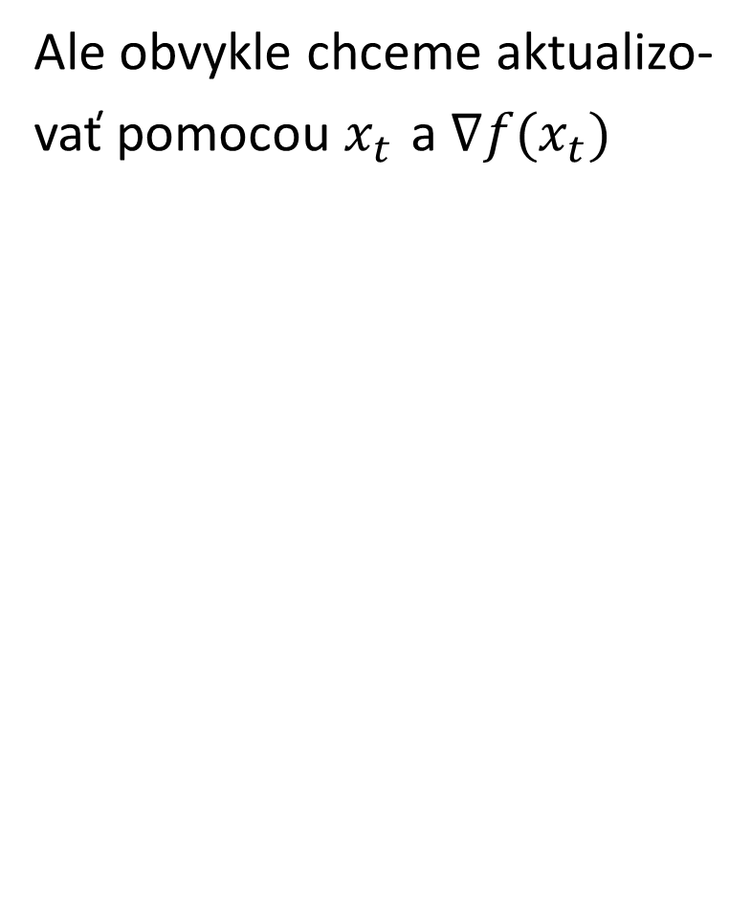
Nesterovovo momentum
Zmeníme premenné $\tilde{x_{t}}=x_{t}+ρv_{t}$ a prefomulujeme
Ale obvykle chceme aktualizo-vať pomocou $x_{t}$ a $∇f(x_{t})$

Slide 25
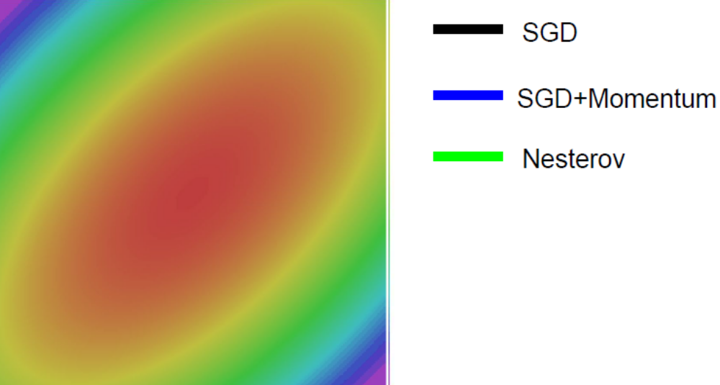
Nesterovovo momentum

Slide 26
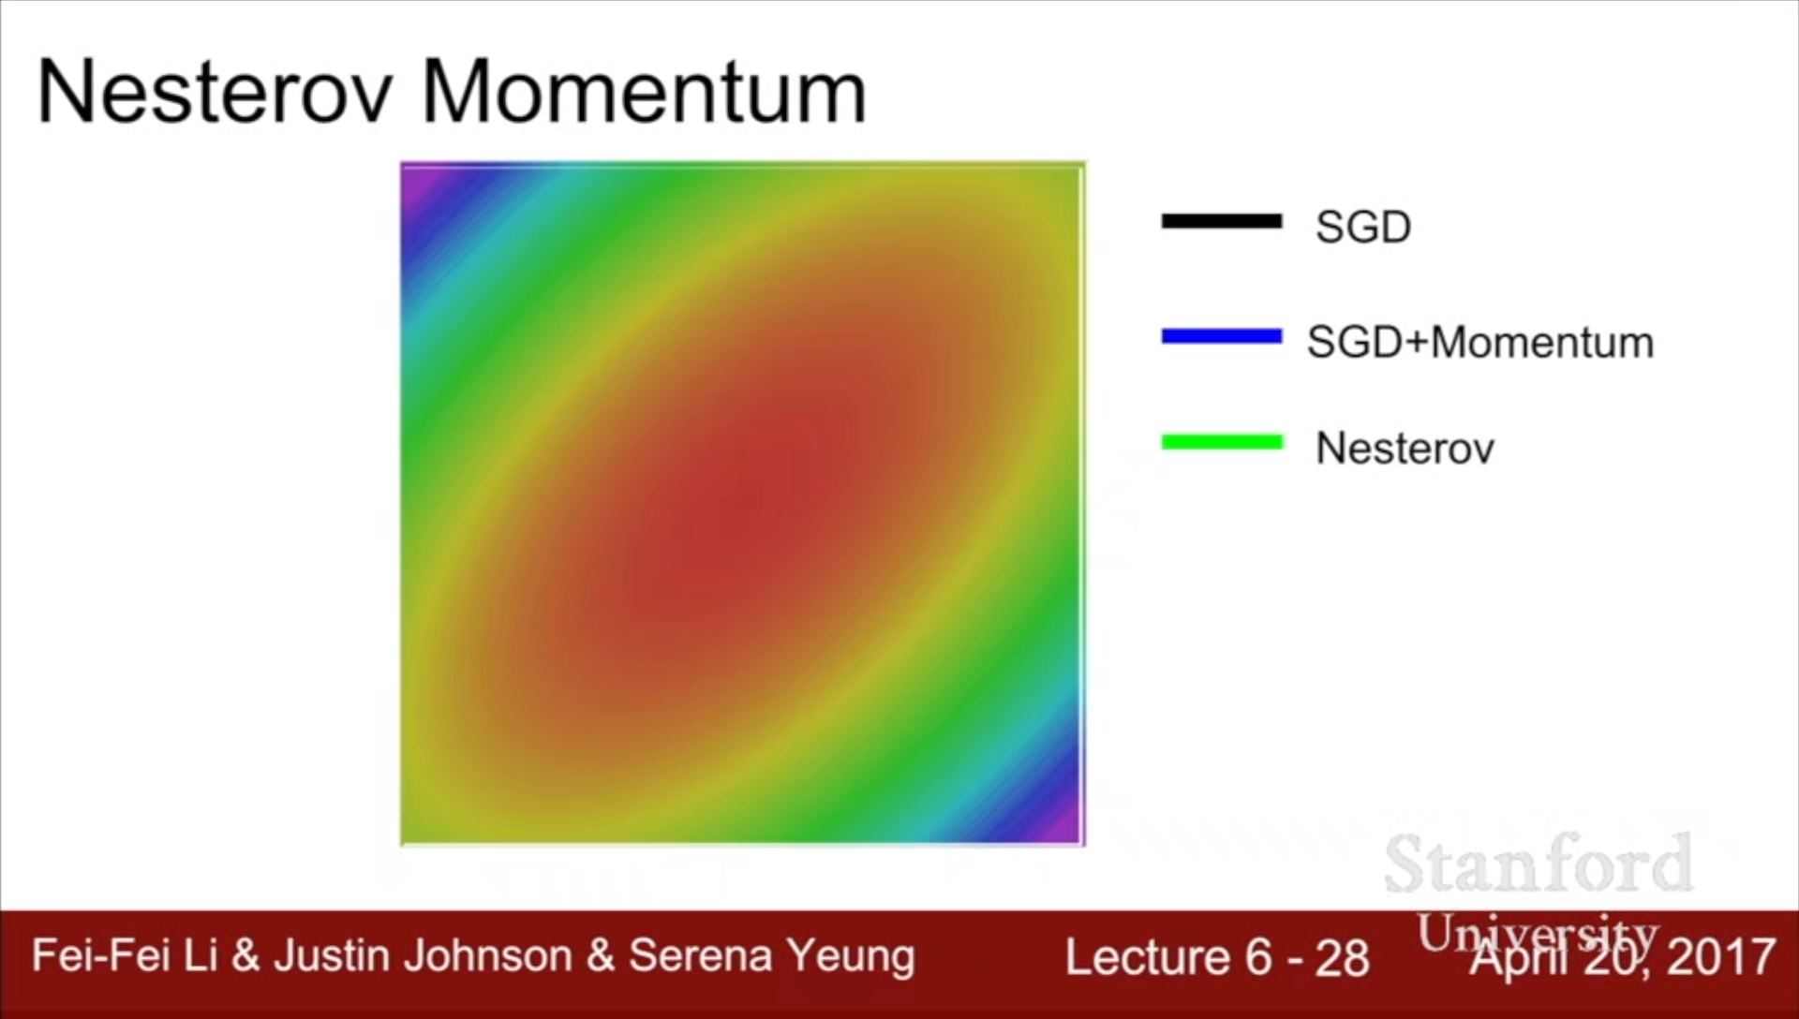
Nesterovovo momentum

Slide 27
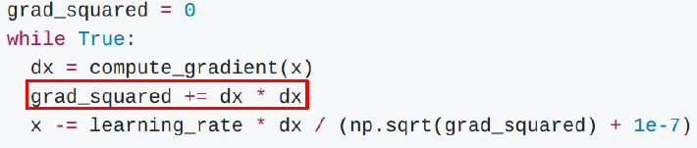
AdaGrad
Pridáva škálovanie gradientu po zložkách založené na historických sumách štvorcov v každom rozmere
„Kroky učenia podľa parametrov“ alebo “adaptívne kroky učenia“

Slide 28
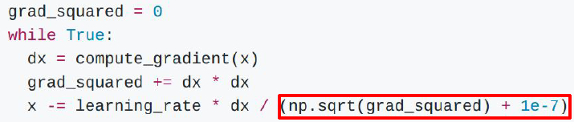
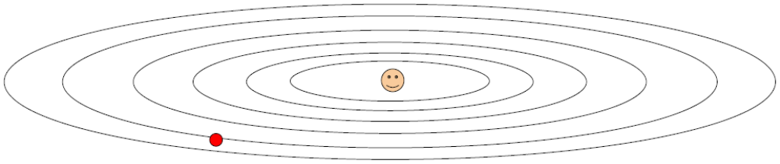
AdaGrad
Ot: Čo sa stane s AdaGrad?

Slide 29
AdaGrad
Ot: Čo sa stane s AdaGrad?
Postup cez „strmé smery“ sa spomalí
Postup cez „plytké smery“ sa zrýchli

Slide 30
AdaGrad
Ot: Čo sa stane s veľkosťou kroku po dlhšom čase?

Slide 31
AdaGrad
Ot: Čo sa stane s veľkosťou kroku po dlhšom čase?
Zníži sa na nulu

Slide 32
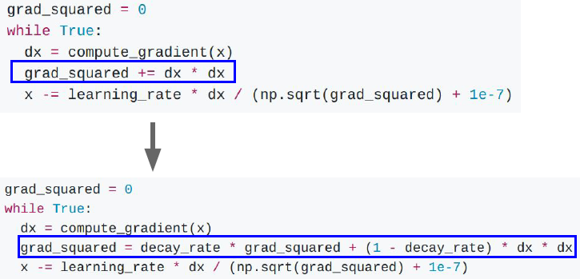
RMSProp: „presakujúci“ AdaGrad
AdaGrad
RMSProp

Slide 33
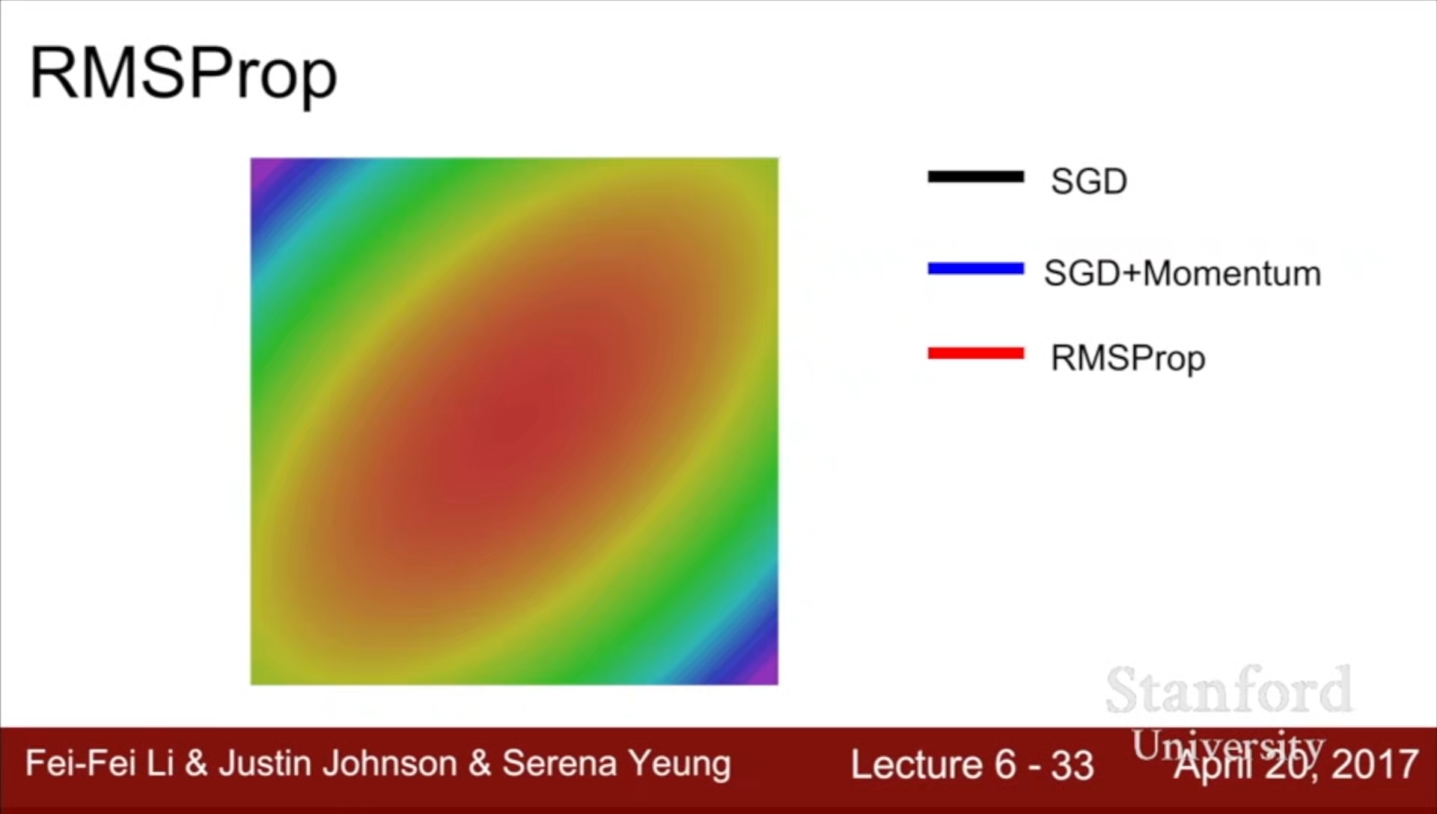
RMSProp

Slide 34
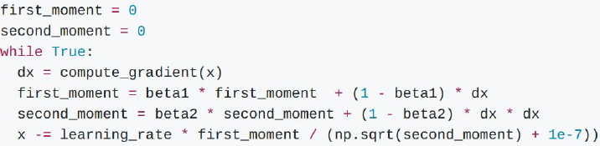
Adam (takmer)

Slide 35
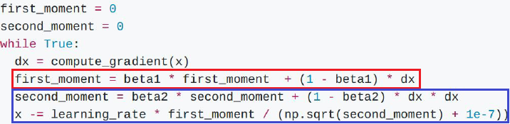
Adam (takmer)
Momentum
AdaGrad/RMSProp
Niečo ako RMSProp + Momentum
Ot: Čo sa stane v prvom časovom kroku?

Slide 36
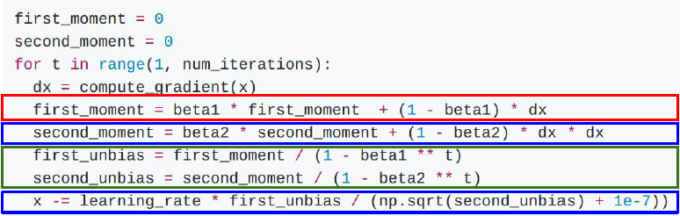
Adam (plná forma)
Momentum, Korekcia prahu, AdaGrad/RMSProp
Korekcia prahu preto, lebo
odhad prvého a druhé mo-
mentu sa začína na nule

Slide 37
Adam (plná forma)
Momentum, Korekcia prahu, AdaGrad/RMSProp
Korekcia prahu preto, lebo Adam s Beta1 = 0,9, Beta2 =
odhad prvého a druhé mo- 0,999 a krokom učenia 1e-3 mentu sa začína na nule al. 1e-4 je výborný štartovací bod pre mnoho modelov

Slide 38
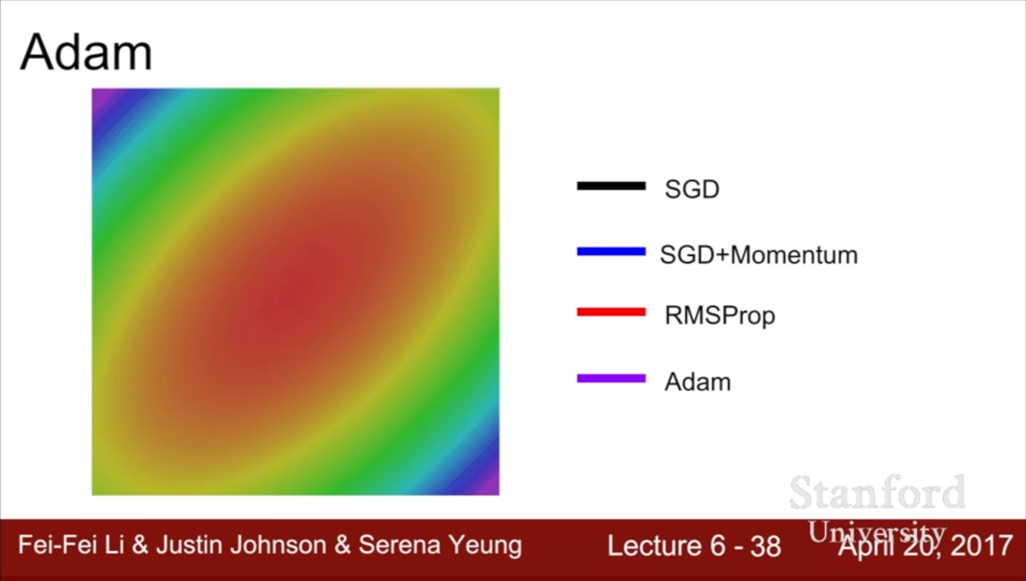
Adam

Slide 39
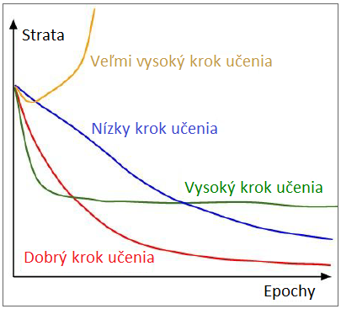
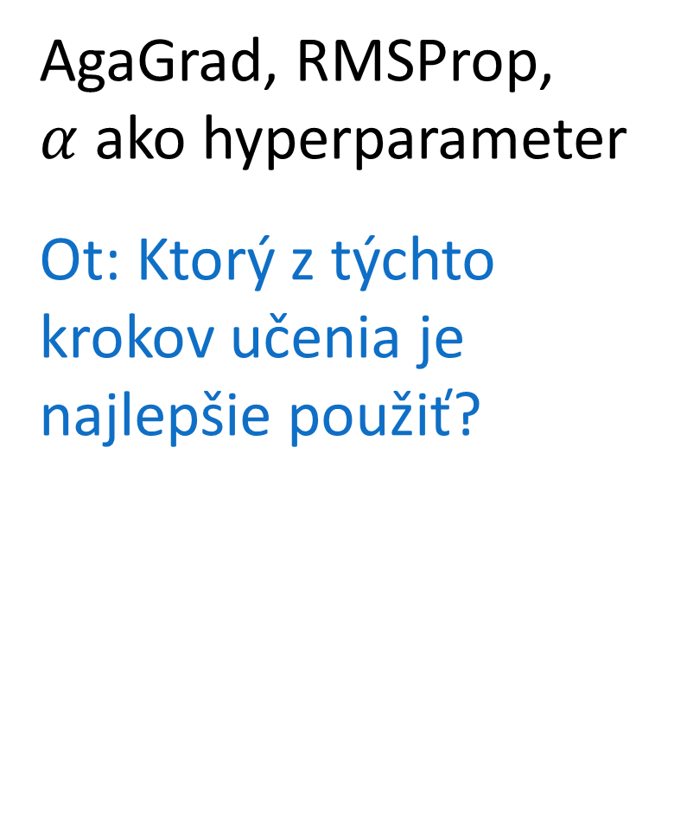
Krok učenia
SGD, SGD+Momentum, Adam majú krok učenia
AgaGrad, RMSProp, $α$ ako hyperparameter
Ot: Ktorý z týchto krokov učenia je najlepšie použiť?

Slide 40
Krok učenia
SGD, SGD+Momentum, Adam majú krok učenia
AgaGrad, RMSProp, ako hyperparameter
Ot: Ktorý z týchto krokov učenia je najlepšie použiť?
Od: Všetky! Začnite s vysokým krokom a postupne ho znižujte

Slide 41
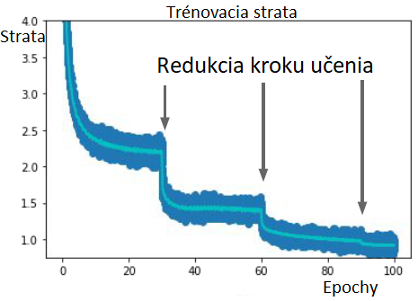
Znižovanie kroku učenia
Krokové: Redukcia kroku učenia v pár fixovaných bodoch, napr. násobením 0,1 po epoche 30,60 a 90

Slide 42
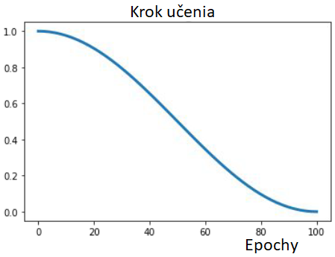

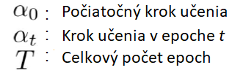
Znižovanie kroku učenia
Krokové: Redukcia kroku učenia v pár fixovaných bodoch, napr. násobením 0,1 po epoche 30,60 a 90
Kosínusové:

Slide 43
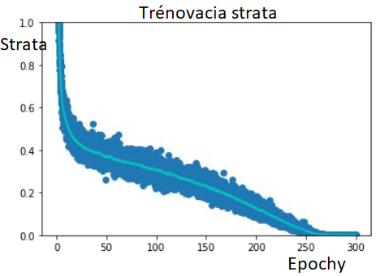
Znižovanie kroku učenia
Krokové: Redukcia kroku učenia v pár fixovaných bodoch, napr. násobením 0,1 po epoche 30,60 a 90
Kosínusové:

Slide 44
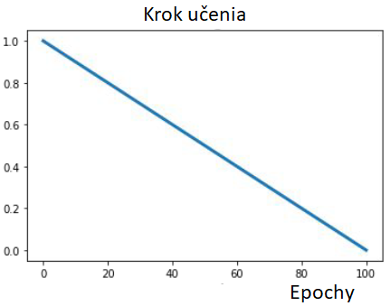

Znižovanie kroku učenia
Krokové: Redukcia kroku učenia v pár fixovaných bodoch, napr. násobením 0,1 po epoche 30,60 a 90
Kosínusové:
Lineárne:

Slide 45
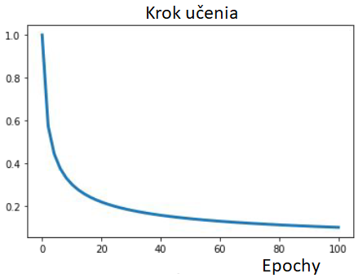

Znižovanie kroku učenia
Krokové: Redukcia kroku učenia v pár fixovaných bodoch, napr. násobením 0,1 po epoche 30,60 a 90
Kosínusové:
Lineárne:
Inverznou
odmocnicnou:

Slide 46
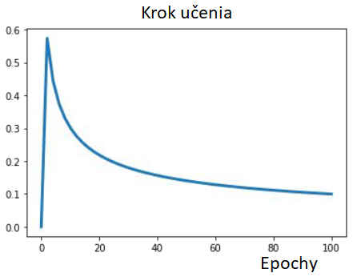
Znižovanie kroku učenia
Vysoký počiatočný krok učenia môže spôsobiť explóziu vo výške straty; lineárne zvyšovanie kroku z 0 až po cca 5.000 iterácií tomu môže zabrániť
Empirické pravidlo: Ak zvyšujete veľkosť dávky N krát, tak škálujte aj počiatočný krok učenia faktorom N

Slide 47

Optimalizácia prvého rádu
1) Použi gradient a vytvor lineárnu aproximáciu
2) Urob krok na minimalizáciu aproximácie

Slide 48

Optimalizácia druhého rádu
1) Použi gradient a Hessián na kvadratickú aproximáciu
2) Urob krok smerom k minimu aproximácie

Slide 49


Optimalizácia druhého rádu
Taylorov rozvoj druhého rádu
Pri riešení kritického bodu, dostaneme Newtonovu aktualizáciu parametrov:
Ot: Prečo je to zlé pre hlboké učenie?

Slide 50
Optimalizácia druhého rádu
Taylorov rozvoj druhého rádu
Pri riešení kritického bodu, dostaneme Newtonovu aktualizáciu parametrov:
Hessián má O(N^2) prvkov
Invertovanie vezme O(N^3)
N = až do stovky miliónov
Ot: Prečo je to zlé pre hlboké učenie?

Slide 51
Optimalizácia druhého rádu
Kvázi-newtonovské metódy (najpopulárnejšia je BFGS): namiesto invertovania Hessiánu (O(N^3)), aproximuj v čase inverzný Hessián aktualizáciami stupňa 1 (O(N^2) každá)
L-BFGS (s obmedzenou pamäťou)
Nevytvára/neukladá celý inverzný Hessián

Slide 52
L-BFGS
Obyčajne pracuje veľmi dobre na celej dávke, v deterministickom móde – napr. ak máme jednu deterministickú f(x), tak L-BFGS bude pravdepodobne fungovať veľmi pekne
Neprenáša sa to až tak dobre na prípad mini-dávky – tam dáva zlé výsledky. Ako prispôsobiť metódy druhého rádu rozsiahlym, stochastic-kým situáciám, je stále predmetom výskumu

Slide 53
Praktické rady
Adam je veľmi dobrá prvotná voľba v mnohých prípadoch; funguje OK dokonca aj pri konštantnom kroku učenia
SGD+Momentum môže prekonať Adama, ale môže vyžadovať viac dolaďovania kroku učenia a schémy znižovania (použite kosínusovú schému, má veľmi málo hyperparametrov!)
Ak si môžete dovoliť aktualizáciu na celej dávke, skúste L-BFGS (obmedzte všetky zdroje šumu)

Slide 54

Čo po trénovacej chybe?
Lepšie optimalizačné algo- Ale nás naozaj zaujíma
ritmy znížia trénovaciu chybu chyba na nových dátach –
ako znížiť ten rozdiel?

Slide 55

Treba vždy včas ukončiť
Ukončite trénovanie modelu, keď sa presnosť na validačnej množine začne znižovať.
Alebo trénujte dlhšie, ale vždy si pamätajte parametre modelu, ktorý mal na validačnej množine najlepšie výsledky

Slide 56
Skupiny modelov
Iná cesta môže byť trénovať viacero nezávislých modelov
V čase testovania spriemerujte ich výsledky (vypočítajte priemery z predpovedaných rozdelení pravdepodobnosti a potom vyberte maximum)
To umožní získať 2%-ný extra výkon, čo nie je veľa, ale môže to pomôcť

Slide 57

Ako zlepšiť výkon jedného modelu?
Regularizácia

Slide 58

Regularizácia: pridať term k strate
Bežne sa používa:
L2 regularizácia
L1 regularizácia
Elastická sieť (L1 + L2)

Slide 59

Regularizácia: dropout
V každom doprednom chode, náhodne nastavte niektoré neuróny na nulu; pravdepodobnosť droupout je hyperparameter; obvyklá je 0,5

Slide 60

Regularizácia: dropout
Príklad dopredného chodu siete
s troma vrstvami s použitím dropoutu

Slide 61


Regularizácia: dropout
Ako to vôbec môže byť dobrý nápad?
Núti to sieť vytvoriť redundantnú reprezentáciu
Je to prevencia pred prispôsobením si príznakov

Slide 62

Regularizácia: dropout
Ako to vôbec môže byť dobrý nápad?
Iná interpretácia:
Dropout je trénovanie veľkej skupiny modelov (ktoré zdieľajú parametre)
Každá binárna maska je jeden model
Každá FC vrstva so 4.096 neurónmi má $2^{4096}\sim {10}^{1233}$ možných masiek! Vo vesmíre je iba $\sim {10}^{82}$ atómov

Slide 63


Dropout: v čase testovania
Dropout robí náš výstup náhodným!
Chceme „spriemerovať“ túto náhodnosť v čase testovania
Ale tento integrál vyzerá zložito ...
Notes:
Všetky neuróny budú robiť to isté.

Slide 64

Dropout: v čase testovania
Chceme aproximovať ten integrál
Uvažujme jeden neurón

Slide 65

Dropout: v čase testovania
Chceme aproximovať ten integrál
Uvažujme jeden neurón
V čase testovania máme:

Slide 66

Dropout: v čase testovania
Chceme aproximovať ten integrál
Uvažujme jeden neurón
V čase testovania máme: Počas trénovania máme:

Slide 67
Dropout: v čase testovania
Chceme aproximovať ten integrál
Uvažujme jeden neurón
V čase testovania máme: Počas trénovania máme:
Počas testovania, násobte pravdepodobnosťou dropoutu

Slide 68

Dropout: v čase testovania
V čase testovania sú všetky neuróny vždy aktívne, preto musíme škálovať aktivácie, aby pre každý neurón platilo:
výstup pri testovaní = očakávaný výstup pri trénovaní

Slide 69

Dropout: sumár
  Dropout v
  doprednom
  chode
  Škálovanie
  pri testovaní

Slide 70

Obvyklejší: „invertovaný“ dropout
Čas
testovania
je
nezmenený!

Slide 71

Regularizácia: spoločný vzor
Trénovanie Príklad: BN
  pridáva nejaký druh náhodnosti Trénovanie:
Normalizuj pomocou
štatistík z náhod-
Testovanie ných minibalíkov
  priemeruje náhodnosť
  (niekedy aproximuje) Testovanie: Použi
  fixné štatistiky na normalizáciu

Slide 72
Regularizácia: spoločný vzor
Trénovanie Príklad: BN
  pridáva nejaký druh náhodnosti Trénovanie:
Normalizuj pomocou
štatistík z náhod-
Testovanie ných minidávok
  priemeruje náhodnosť
  (niekedy aproximuje) Testovanie: Použi
  fixné štatistiky na normalizáciu

Slide 73

Regularizácia: Augmentácia dát
Notes:
To je súvisiaci problém ku inicializácii váh. To je intuitívny postup, zobrať strednú hodnotu balíka a vydeliť to odchýlkou. Tým to dosiahneme na každom doprednom chode.

Slide 74

Regularizácia: Augmentácia dát

Slide 75

Augmentácia dát
Horizontálne otočenia

Slide 76

Augmentácia dát
Náhodné výseky a škály
Trénovanie (ResNet):
  1. Vyber náhodné L v rozsahu [256,480]
  2. Zmeň veľkosť obrazu, kratšia strana je L
  3. Preškáluj náhodne časť obrazu [224 x 224]

Slide 77

Augmentácia dát
Náhodné výseky a škály
Trénovanie (ResNet):
  1. Vyber náhodné L v rozsahu [256,480]
  2. Zmeň veľkosť obrazu, kratšia strana je L
  3. Preškáluj náhodne časť obrazu [224 x 224]
Testovanie (ResNet):
Spriemeruje fixnú množinu výsekov
  1. Zmeň veľkosť obrazu na 5 škál: {224, 256, 384, 460, 640}
  2. Pre každú veľkosť použi 10 224 x 224 výsekov: 4 rohy + stred + otočenia

Slide 78

Augmentácia dát
Vibrácia farieb
Jednoducho: použite náhodný kontrast a jas

Slide 79
Augmentácia dát
Vibrácia farieb
Jednoducho: použite náhodný kontrast a jas
Trochu zložitejšie:
1. Požite PCA na všetky [R,G,B] pixle v trénovacej množine
2. Navzorkujte „posun farby“ pozdĺž smerov hlavných komponentov
3. Pridajte posun ku všetkým pixlom trénova-cieho obrazu

Slide 80
Augmentácia dát
Buďte kreatívni pri Vašom probléme
Náhodná kombinácia:
  Translácie
  Rotácie
  Strečingu
  Šmýkania
  Distorcia šošoviek, ... (môžete sa vyblázniť)

Slide 81

Automatická augmentácia dát
Článok z roku 2019

Slide 82
Regularizácia: spoločný vzor
Trénovanie: Pridaj náhodný šum
Testovanie: Zníž šum na minimum
Príklady:
Dropout
BN
Augmentácia dát

Slide 83

Regularizácia: DropConnect
Trénovanie: Zruš spojenia medzi neurónmi (w = 0)
Testovanie: Použi všetky spojenia
Príklady:
Dropout
BN
Augmentácia dát
DropConnect

Slide 84

Regularizácia: čiastkový pooling
Trénovanie: Použi náhodné poolovacie oblasti
Testovanie: Priemeruj predikcie z viacerých oblastí
Príklady:
Dropout
BN
Augmentácia dát
DropConnect
Čiastkový max pooling

Slide 85

Regularizácia: stochastická hĺbka
Trénovanie: Preskoč niektoré vrstvy v sieti
Testovanie: Použi všetky vrstvy
Príklady:
Dropout
BN
Augmentácia dát
DropConnect
Čiastkový max pooling
Stochastická hĺbka

Slide 86

Regularizácia: výsek
Trénovanie: Nastav náhodne oblasti na nulu
Testovanie: Použi celý obraz
Príklady:
Dropout
BN
Augmentácia dát
DropConnect
Čiastkový max pooling
Stochastická hĺbka
Výsek (Cutout) Funguje veľmi dobre pre malé databázy ako CIFAR10, menej pre veľké ako ImageNet

Slide 87

Regularizácia: zmiešanie
Trénovanie: Na náhodnom zmiešaní obrazov
Testovanie: Použi pôvodné obrazy
Príklady:
Dropout
BN
Augmentácia dát
DropConnect
Čiastkový max pooling
Stochastická hĺbka
Výsek (Cutout)
Zmiešanie (Mixup)

Slide 88
Regularizácia v praxi
Trénovanie: Pridaj náhodný šum
Testovanie: Zníž šum na minimum
Príklady:
Dropout - Zvažujte dropout pre veľké
BN plne prepojené vrstvy
Augmentácia dát
DropConnect - Normalizácia dávky a augmentácia
Čiastkový max pooling dát je skoro vždy dobrý nápad
Stochastická hĺbka
Výsek (Cutout) - Vyskúšajte Výsek a Zmiešanie
Zmiešanie (Mixup) obrazov najmä pre malé datasety

Slide 89
Výber hyperparametrov
Krok 1: Over počiatočnú stratu
Vypni znižovanie váh, over počiatočnú stratu pri inicializácii
Notes:
Bez tony GPU

Slide 90
Výber hyperparametrov
Krok 1: Over počiatočnú stratu
Krok 2: Preuč sieť na malej vzorke
Snaž sa dosiahnuť 100%-nú úspešnosť na malej vzorke trénovacích dát (cca 5-10 minidávok); hraj sa s architektúrou, krokom učenia, inicializáciou váh
Strata nejde dole? Krok je primalý, zlá inicializácia
Strata explodovala do Inf? Krok je priveľký, zlá inicializácia

Slide 91
Výber hyperparametrov
Krok 1: Over počiatočnú stratu
Krok 2: Preuč sieť na malej vzorke
Krok 3: Nájdi krok učenia, ktorý znižuje stratu
Použi architektúru z predošlého kroku, na všet-kých trénovacích dátach, zapni malé znižovanie váh, nájdi krok učenia, ktorý výrazne zníži stratu za cca 100 iterácií
Skús dobré kroky učenia: 1e-1, 1e-2, 1e-3, 1e-4

Slide 92
Výber hyperparametrov
Krok 1: Over počiatočnú stratu
Krok 2: Preuč sieť na malej vzorke
Krok 3: Nájdi krok učenia, ktorý znižuje stratu
Krok 4: Zväčši mriežku, trénuj cca 1-5 epoch
Vyber niekoľko hodnôt kroku učenia a znižovania váh, ktoré fungovali v kroku 3, trénuj niekoľko modelov pre cca 1-5 epoch
Skús dobré hodnoty na znižovanie váh: 1e-4, 1e-5, 0

Slide 93
Výber hyperparametrov
Krok 1: Over počiatočnú stratu
Krok 2: Preuč sieť na malej vzorke
Krok 3: Nájdi krok učenia, ktorý znižuje stratu
Krok 4: Zväčši mriežku, trénuj cca 1-5 epoch
Krok 5: Zjemni mriežku, trénuj dlhšie
Zober najlepšie modely z kroku 4, trénuj ich dlhšie (cca 10-20 epoch) bez znižovania kroku učenia

Slide 94
Výber hyperparametrov
Krok 1: Over počiatočnú stratu
Krok 2: Preuč sieť na malej vzorke
Krok 3: Nájdi krok učenia, ktorý znižuje stratu
Krok 4: Zväčši mriežku, trénuj cca 1-5 epoch
Krok 5: Zjemni mriežku, trénuj dlhšie
Krok 6: Pozri sa na krivky straty

Slide 95

Krivky straty
Straty môžu byť zašumené, preto
použite bodový diagram, a tiež zobra-
zujte priebežný priemer, aby ste trendy
videli lepšie

Slide 96

Krivky presnosti

Slide 97

Krivky presnosti

Slide 98

Krivky presnosti

Slide 99
Výber hyperparametrov
Krok 1: Over počiatočnú stratu
Krok 2: Preuč sieť na malej vzorke
Krok 3: Nájdi krok učenia, ktorý znižuje stratu
Krok 4: Zväčši mriežku, trénuj cca 1-5 epoch
Krok 5: Zjemni mriežku, trénuj dlhšie
Krok 6: Pozri sa na krivky straty
Krok 7: Choď na krok 5

Slide 100
Výber hyperparametrov
Hyperparametre, s ktorými sa dá hrať:
Architektúra siete
Krok učenia, schémy jeho znižovania, spôsob aktualizácie
Regularizácia (Sila L2/Dropout)

Slide 101

Náhodné vs. mriežkové hľadanie

Slide 102
Zhrnutie
Zlepšite svoju trénovaciu chybu:
  Optimalizačné postupy
  Schémy na znižovanie kroku učenia
Zlepšite svoju testovaciu chybu:
  Regularizácia
  Výber hyperparametrov

